Slide 1
Всемирный день воды
Копылова Л. М., музыкальный руководитель МБДОУ №16 г. Ленинск – Кузнецкого
г. Ленинск – Кузнецкий, 2012 год.

Slide 2
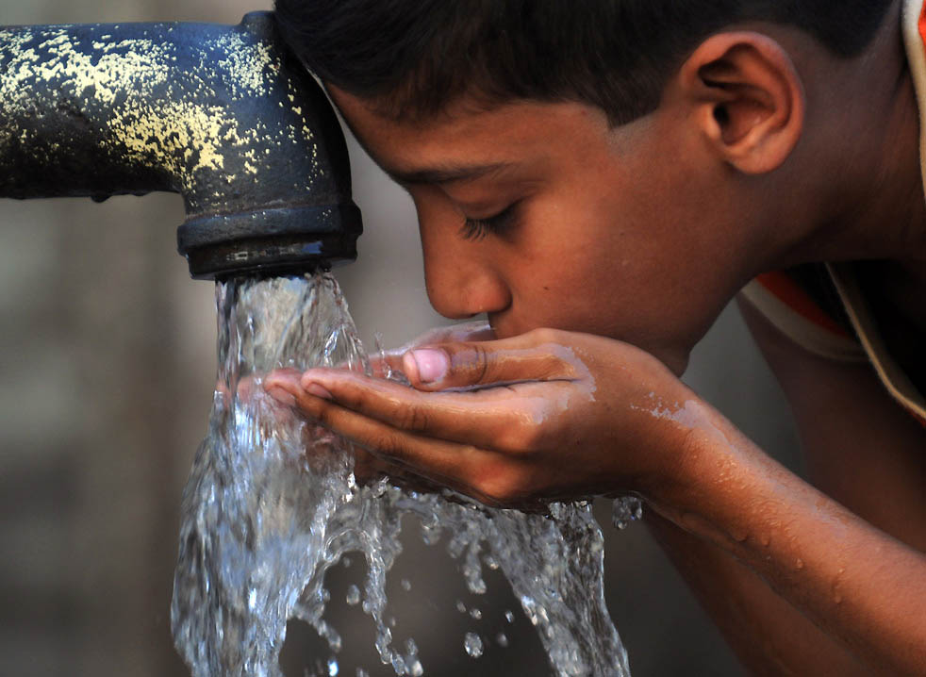
«Нельзя сказать, что вода необходима для жизни: Она и есть ЖИЗНЬ.»©
Антуан де Сент - Экзюпери
Notes:
Фото: http://bigpicture.ru

Slide 3
Название экологической даты.
История возникновения праздника.
Цели проведения праздника.
Основные темы в рамках празднования дня воды.
Выдающиеся личности, связанные с данной датой.
История о девочке, спасшей тысячи жизней (видео).
Экология водных ресурсов Кемеровской области.
Мероприятия по улучшению экологической ситуации края.
Мероприятия, проведенные в рамках экологической даты в нашем детском саду.
Характеристики проблемы экологии водных ресурсов. Роль воды в жизни человека.
Причины возникновения проблемы экологии водных ресурсов.
Способы очищения и повышения качества питьевой воды.
Перспективы в решении проблемы.
Интересные факты о воде.
Проверьте свои знания.
Ответы
Загадки о воде.
Список литературы.
Содержание:

Slide 4

Всемирный день воды
22 марта
Одна из самых важных дат экологического календаря; именно этот день является уникальной возможностью напомнить человечеству о чрезвычайной важности водных ресурсов для окружающей среды и развития общества. Практические усилия могут помочь углубить общественное понимание как проблем, так и решений в этой области. Для достижения положительных результатов необходимо превратить слова в обязательства и действия в рамках общей темы.

Slide 5

Идея о проведении этого праздника впервые прозвучала на Конференции ООН по охране окружающей среды и развитию, которая состоялась в 1992 году в Рио – де – Жанейро
В резолюции Генеральной Ассамблеи предложено государствам проводить в этот день мероприятия, посвящённые сохранению и освоению водных ресурсов. Генеральная Ассамблея попросила Генерального секретаря ООН сосредоточивать ежегодные соответствующие мероприятия ООН на одной конкретной теме.
В 2003 году Генеральная Ассамблея объявила период 2005-2015 гг. Международным десятилетием действий «Вода для жизни».

Slide 6
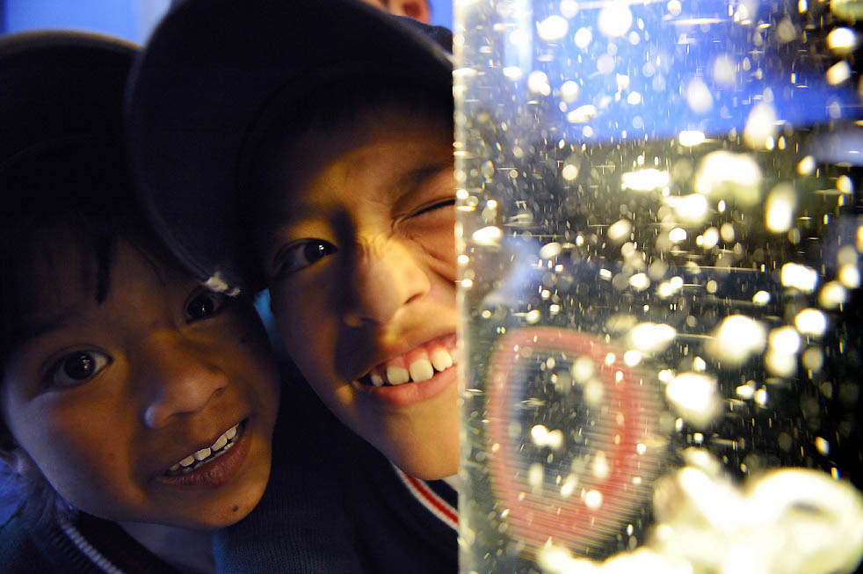
Основные цели проведения Всемирного дня водных ресурсов:
— Способствовать принятию соответствующих мер для решения проблемы снабжения населения питьевой водой;
— Информировать общественность о важности охраны и сохранения ресурсов пресной воды и водных ресурсов в целом;
— Привлечь к празднованию Всемирного дня водных ресурсов правительства, международные агентства, неправительственные организации и частный сектор

Slide 7
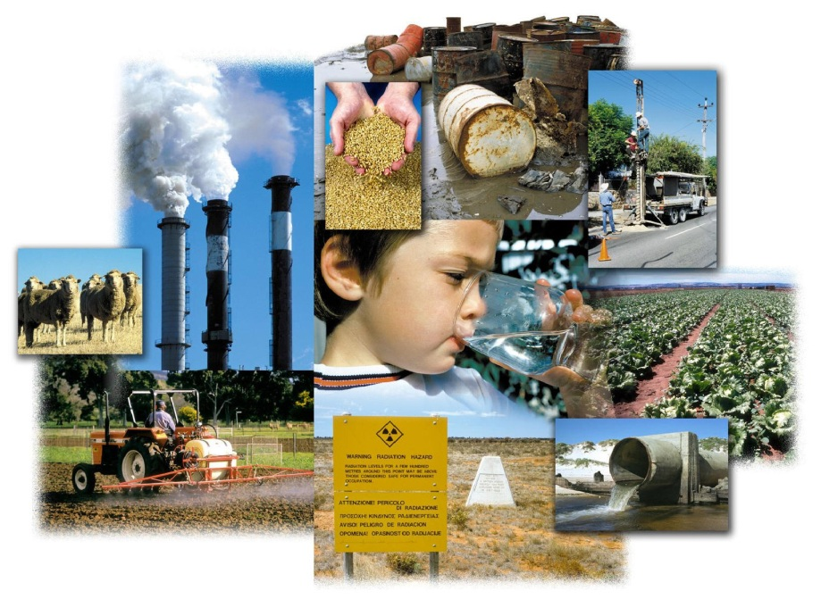
Основные темы Десятилетия «Вода для жизни», в частности, таковы:
дефицит воды;
доступ к санитарии и медицинскому обслуживанию;
гендерные аспекты проблемы водоснабжения;
формирование потенциала;
Финансирование;
стоимостная оценка;
комплексное управление водными ресурсами, трансграничные вопросы, связанные с водой;
окружающая среда и биоразнообразие, предупреждение бедствий;
продовольствие и сельское хозяйство;
загрязнение и энергетика.

Slide 8
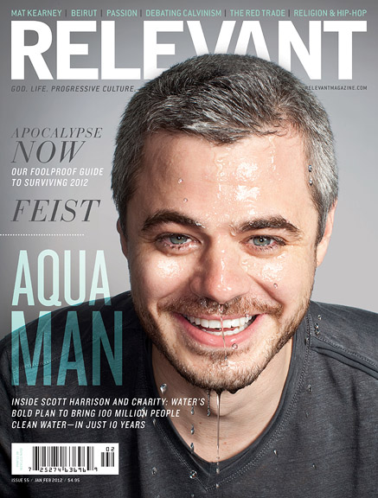
Выдающиеся личности, связанные с данной датой
33-летний Скотт Харрисон создал благотворительный фонд, который начал собирать пожертвования с тем, чтобы обеспечить питьевой водой африканцев, а затем и людей в Индии и Бангладеш. Главная цель благотворителя - сбор средств на строительство колодцев, водопроводов и канализации в отдаленных африканских, и не только, деревнях. Ведь каждый день в Африке от болезней, связанных с нехваткой чистой воды и потреблением грязной, погибают порядка 4500 человек, и большинство из них дети, указывает сайт фонда.
В итоге мощная пиар-кампания, к которой подключились самые известные дорогие магазины и бутики на нью-йоркской Пятой авеню, а главное - сама гуманная идея бескорыстной помощи, сделали свое дело.

Slide 9
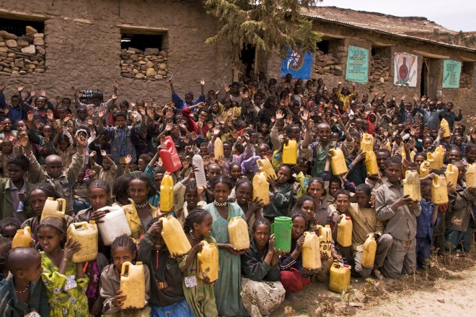
За 3,5 года фонду удалось собрать порядка 180 тысяч пожертвований и больше 15 миллионов долларов, а доступ к чистой воде в итоге получили почти миллион африканцев в 19 странах. В его амбициозных планах, которым вполне могла бы позавидовать и ООН - напоить еще 100 миллионов человек в ближайшие 10 лет.

Slide 10

К празднованию Всемирного дня водных ресурсов как никогда подходит история, которую обсуждает сейчас весь мир, о маленькой американской девочке, погибшей в ДТП, и собравшей миллионы, чтобы помочь другим людям.
Эта история 9-летней Рейчел Бэквис, которая, посетив лекцию Скотта Харрисона в Сиэтле, с помощью мамы открыла собственную страничку на сайте "Воды" и попросила всех своих знакомых не дарить ей подарки на девятый день рождения, а пожертвовать деньги страдающим людям. Малышка хотела собрать 300 долларов для 15 африканских детей, но через полтора месяца трагически погибла в автокатастрофе.

Slide 11
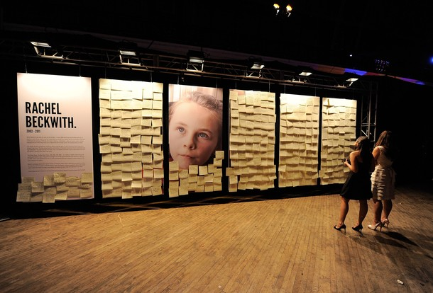
300 долларов, которые хотела собрать Рейчел, смогли бы спасти от смерти полтора десятка человек. Собранной сейчас суммы хватило, чтобы провести питьевую воду во многие африканские деревни и спасти жизни около
60 000 человек.

Slide 12
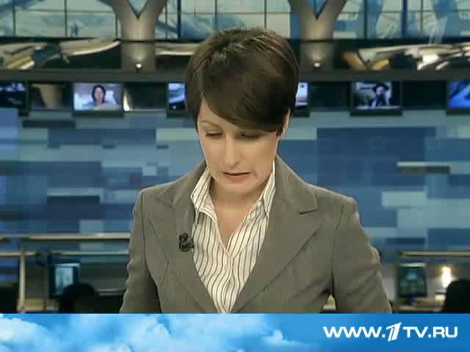
История о девочке, спасшей тысячи жизней (видео)

Slide 13
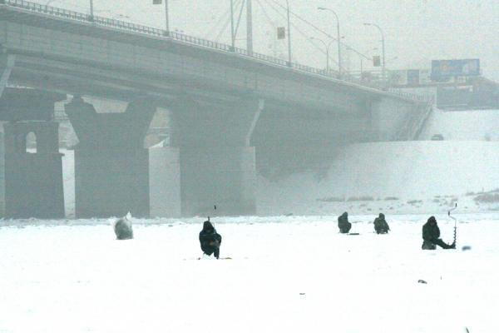
Экология водных ресурсов Кемеровской области
Область имеет довольно развитую густую гидрографическую сеть. Более 60% территории приходится на бассейн реки Томь – основной водной артерии области. К числу больших рек относятся Яя, Кия, Чумыш. Общая протяженность рек длиной свыше 10 км – 26 тыс. км; общий объем стока всех рек составляет 42,9 куб. км. в год.
Водность (объем стока) рек за последние 50 лет несколько снизилась. Это объясняется природными цикличными колебаниями маловодных и многоводных периодов. Данный процесс происходит повсеместно, хотя не исключено, что здесь сказывается деструктивное влияние вырубки леса, проведения горнодобывающих работ. Наиболее ощутимым (с негативными последствиями) является перераспределение годового стока. Так, в начале века по реке Томь ходили пароходы от Томска до Кузнецка почти все лето, а сейчас навигация ограничивается лишь весенним паводком.
Notes:
Сведения об экологической ситуации в Кемеровской области взяты с сайта Кемеровской областной научной библиотеки: http://www.kemrsl.ru/catalog/156.html

Slide 14
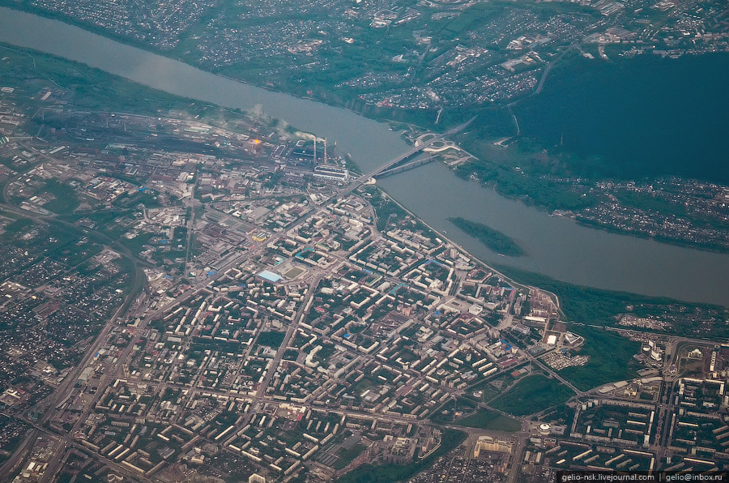
Основным критерием, определяющим экологическое состояние водного бассейна, является его загрязнение.
Реки области, исключая правые притоки Томи и верхнее течение Кии, берущие свое начало на хребтах Кузнецкого Алатау, реки в малонаселенной местности (Чумыш, верхнее течение р. Яя), сильно загрязнены сточными водами промышленных производств, шахтного водоотлива, стоками агропромышленного комплекса и хозяйственно-бытовыми.
Notes:
Фото г. Кемерово с высоты: http://gelio-nsk.livejournal.com/145814.html

Slide 15
Высокий уровень загрязнения речных вод (сильно и очень сильно загрязненных, по стандартам ВОЗ) отмечается практически на всем протяжении Томи, начиная от г. Междуреченск.
Наиболее критическая обстановка в районе городов Новокузнецк, Юрга, где речные воды характеризуются как чрезвычайно загрязненные по многим показателям.
Наиболее неблагоприятным по качеству воды можно считать период зимней межени и первую половину паводка, во время таяния чрезвычайно загрязненного снежного покрова в Кузнецкой котловине. Несколько улучшается качество воды во второй половине паводка (конец мая – июнь), когда происходит таяние более чистого снежного покрова в горах.
В настоящее время на территории области разведано 141 месторождение подземных вод. 36 из них находятся в эксплуатации. Для мелких и средних населенных пунктов это часто единственный либо основной источник хозяйственного и питьевого водоснабжения. Основные проблемы связаны с отработкой эксплуатируемых ресурсов подземных вод и их загрязнением. Эта ситуация наблюдается на всей территории области.

Slide 16
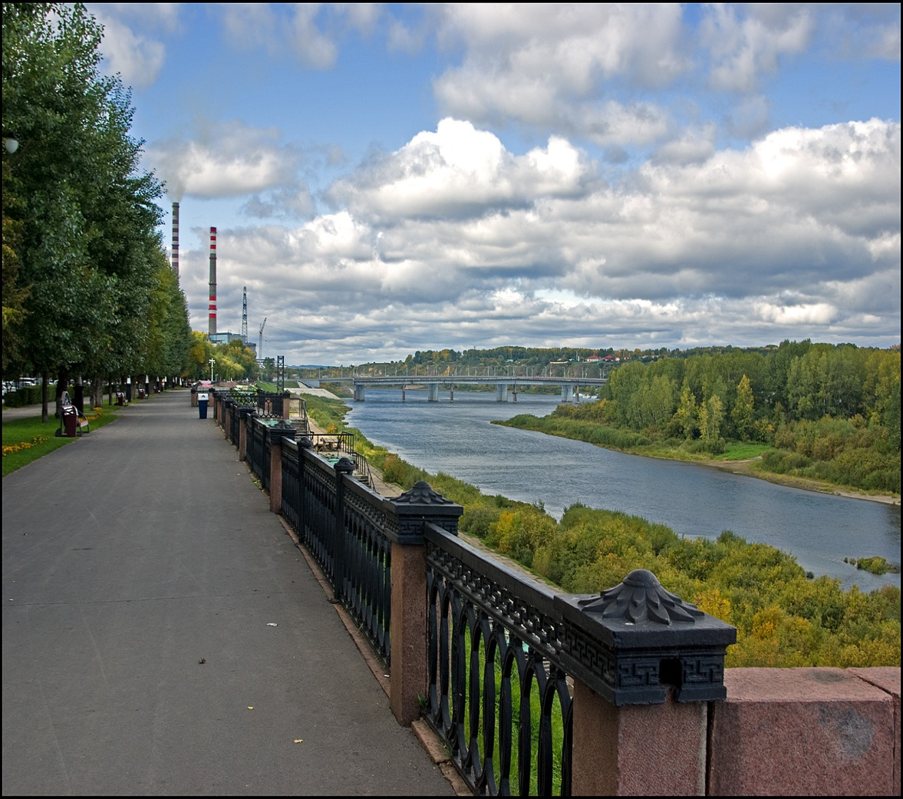
Воздействие горного производства на водный бассейн проявляется в изменении водного режима, загрязнении и засорении вод. Во всех случаях происходит иссушение зоны горных выработок, откачка, а затем сброс подземных вод в гидрографическую сеть за пределами разрабатываемого участка
Ежедневный сброс промстоков из шахт и разрезов Кузбасса составляет более 1 млн. м³ воды. Естественный режим подземных вод нарушается, их запасы сокращаются, а состояние и качество поверхностных вод ухудшаются.
Осушение месторождений приводит к уменьшению запасов воды в поверхностных водоемах, высыханию колодцев и водозаборных скважин, иссяканию источников, ручьев и небольших речек. В зоне ведения горных работ исчезли и сократили свою протяженность около 200 речек.

Slide 17
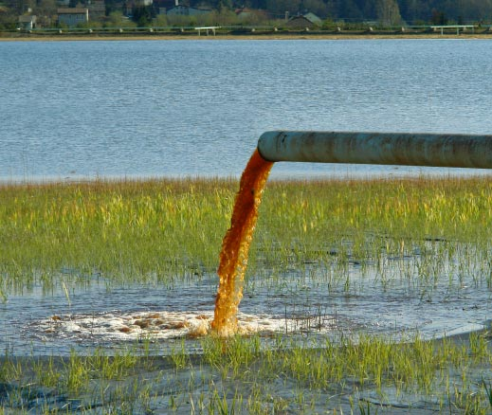
Основной водоисточник питьевого и хозяйственного водоснабжения региона - река Томь не только превращается в реку, опасную для питьевого водопотребления, но и теряет свои рекреаци­онные возможности
Содержание таких токсичных соединений, как фенолы, хлорорганические со­единения, нитраты и нитриты, превышает ПДК в десятки и сотни раз. На водоснабжение из под­земных водоисточников переводится не только г. Юрга, но г. Томск - областной центр соседнего региона.

Slide 18
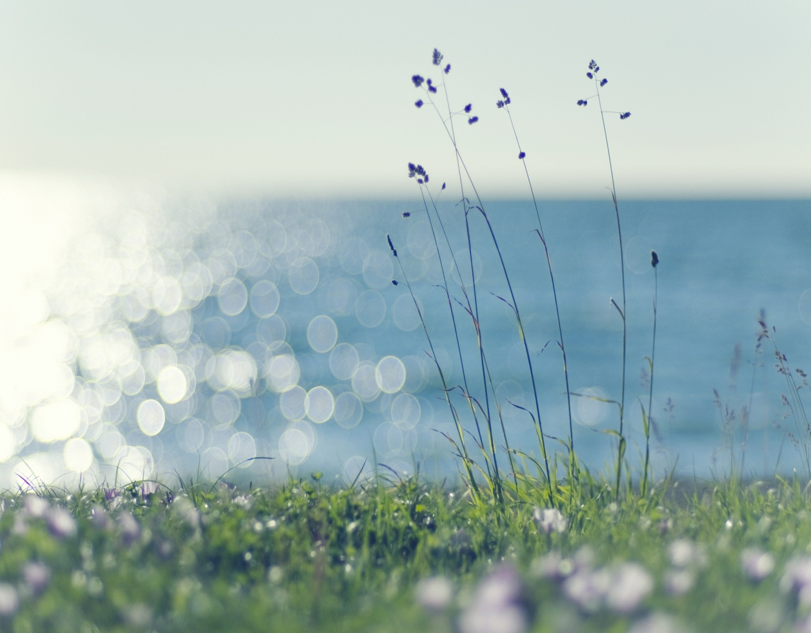
Мероприятия по улучшению экологической ситуации края
В рамках акции «Дни защиты от экологической опасности» ОАО «Южный Кузбасс» приняла меры по улучшению экологической ситуации. Всего в мероприятиях приняли участие четырнадцать филиалов, предприятий и структурных подразделений компании. Программа природоохранных мероприятий по улучшению экологической безопасности для предприятий компании, разработанная на 2011 год, оценивается в 66 миллионов рублей. Кроме запланированных природоохранных мероприятий, сотрудниками компании «Южный Кузбасс» были проведены общественные работы по весенней уборке территорий. В общей сложности на предприятиях компании было проведено 67 субботников. На территории 277 квадратных метров проведена очистка водоохранных зон рек Томь, Ольжерас, Уса. Были убраны места сброса сточных вод и забора воды на пробы.

Slide 19

Мероприятия, проводимые в рамках экологической даты в нашем детском саду.
Образовательные учреждения нашего города также принимают самое активное участие в решении проблемы экологии водных ресурсов. В нашем детском саду №16 г. Ленинска – Кузнецкого мы уделяем большое внимание экологическому воспитанию подрастающего поколения. Мы знакомим детей с явлениями природы, их изменениями; проводим тематические игры, конкурсы рисунка и поделок из природного материала.
Через наши занятия и игры мы учим детей гуманно относиться к природным ресурсам и живым существам, показываем им, как велика ответственность каждого человека за сохранность своей родной планеты, учим их беречь природу и не расходовать ее дары попусту.

Slide 20
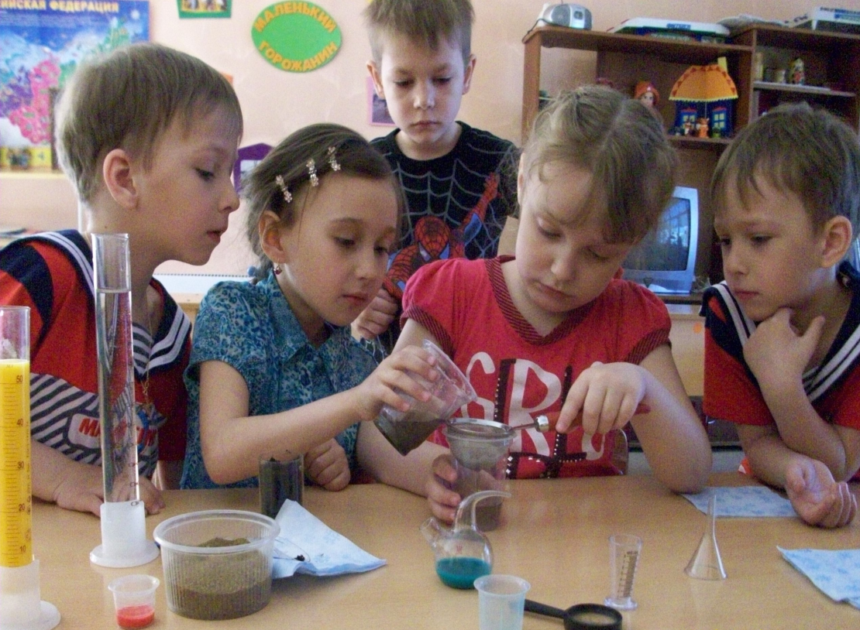
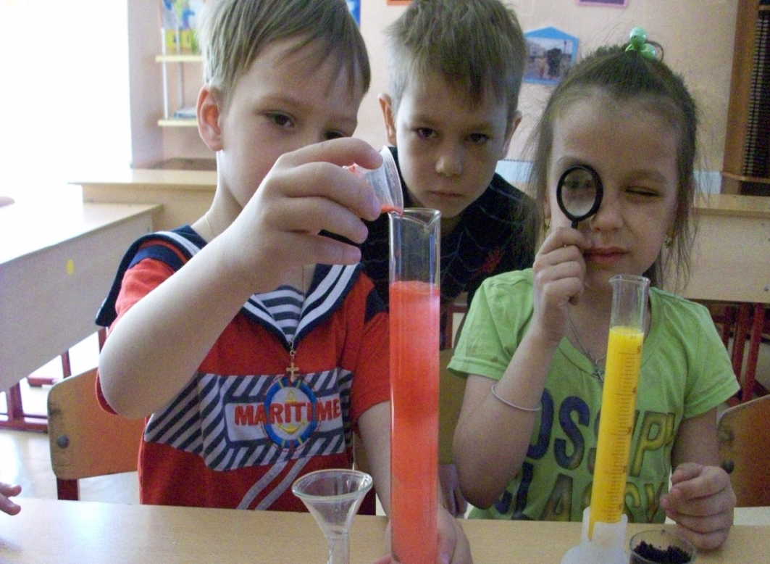
Так в международный день водных ресурсов мы провели тематическое занятие с воспитанниками нашего сада, темой которого стала проблема чистоты питьевой воды. Ребята мастерили фильтры из подручных материалов и самостоятельно очищали воду от самых разных видов загрязнения.

Slide 21
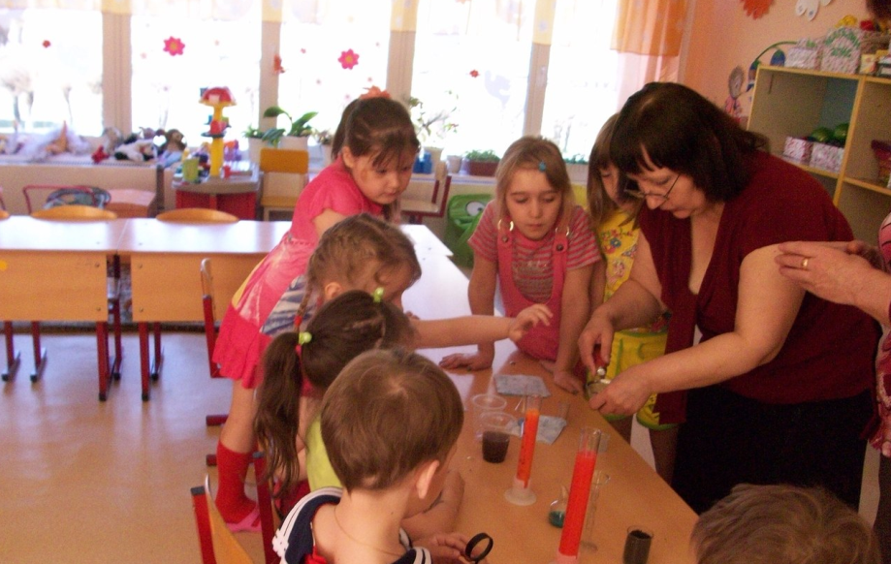
Я считаю, что в результате проделанной работы есть положительные результаты: сформированы начала экологической культуры детей, расширился их кругозор. У детей появилось желание общаться с природой и отражать свои впечатления через различные виды деятельности.
Notes:
Фото – частная собственность автора

Slide 22

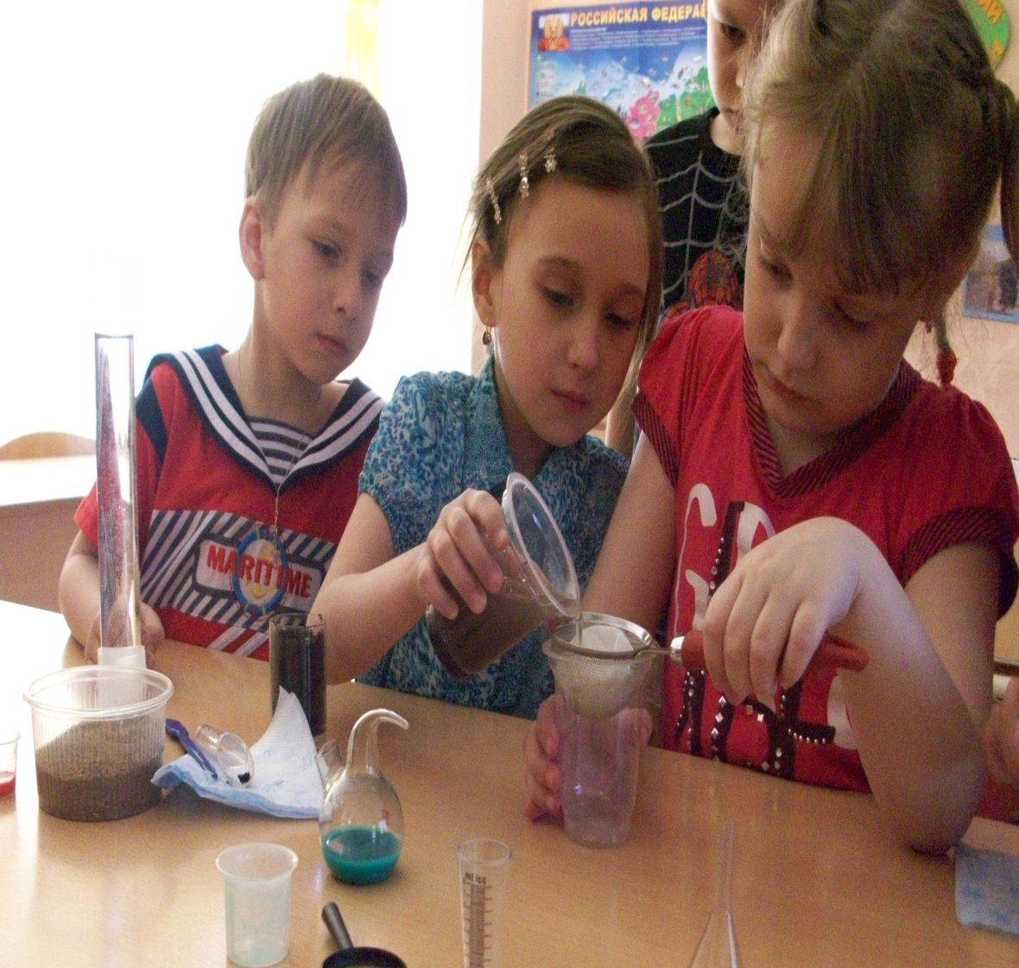
Всё хорошее в людях - из детства!
Как истоки добра пробудить?
Прикоснуться к природе всем сердцем:
Удивиться, узнать, полюбить!
Мы хотим, чтоб земля расцветала,
И росли, как цветы, малыши,
Чтоб для них экология стала
Не наукой, а частью души!
Notes:
Стихотворение из «Гимна дошколным работникам» Галины Анисимовой

Slide 23
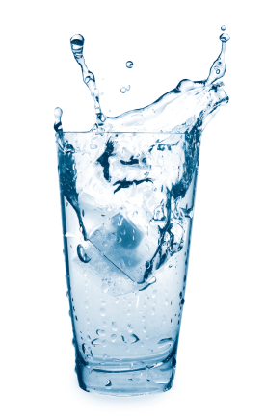
Характеристики проблемы экологии водных ресурсов.
Роль воды в жизни человека.
Вода — на первый взгляд простейшее химическое соединение двух атомов водорода и одного атома кислорода — является, без всякого преувеличения, основой жизни на Земле. Не случайно ученые в поисках форм жизни на других планетах солнечной системы столько усилий направляют на обнаружение следов воды.
Сама по себе вода не имеет питательной ценности, но она является непременной составной частью всего живого. В растениях содержится до 90% воды, в теле же взрослого человека ее 60-65%, но это "усредненно" от общей массы тела. Если же говорить более детально, то кости — это всего 22% воды, однако мозг — это уже 75%, мускулы — тоже 75% воды (в них находится около половины всей воды тела), кровь состоит из воды аж на 92 %.

Slide 24
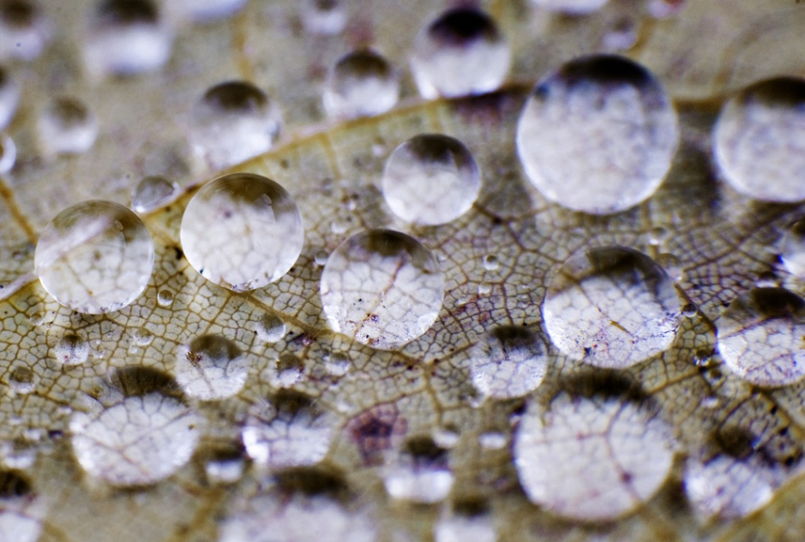
Первостепенная роль воды в жизни всех живых существ, и человека в том числе, связана с тем, что она является универсальным растворителем огромного количества химических веществ. Т.е. фактически является той средой, в которой и протекают все процессы жизнедеятельности.
Человек чрезвычайно остро ощущает изменение содержания воды в своем организме и может прожить без нее всего несколько суток. При потере воды в количестве менее 2% веса тела (1-1.5л) появляется чувство жажды, при утрате 6-8% наступает полуобморочное состояние, при 10% — галлюцинации, нарушение глотания. Потеря 10-20% воды опасна для жизни. Животные погибают при потере 20-25% воды.
В зависимости от интенсивности работы, внешних условий (в т.ч. климата), культурных традиций человек суммарно (вместе с пищей) употребляет от 2 до 4 л воды в сутки. Среднесуточное же потребление составляет около 2 -2.5 л. Именно из этих цифр исходит Всемирная Организация Здравоохранения (ВОЗ) при разработке рекомендаций по качеству воды.

Slide 25
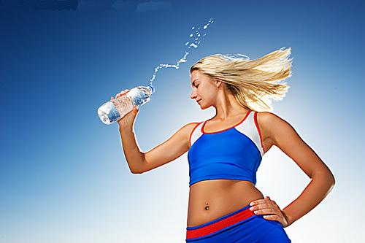
Вот лишь небольшой и далеко не полный перечень "обязанностей" воды в нашем организме.
Вода:
— Регулирует температуру тела.
— Увлажняет воздух при дыхании.
— Обеспечивает доставку питательных веществ и кислорода ко всем клеткам тела.
— Защищает и буферизирует жизненно важные органы.
— Помогает преобразовывать пищу в энергию.
— Помогает питательным веществам усваиваться органами.
— Выводит шлаки и отходы процессов жизнедеятельности.

Slide 26
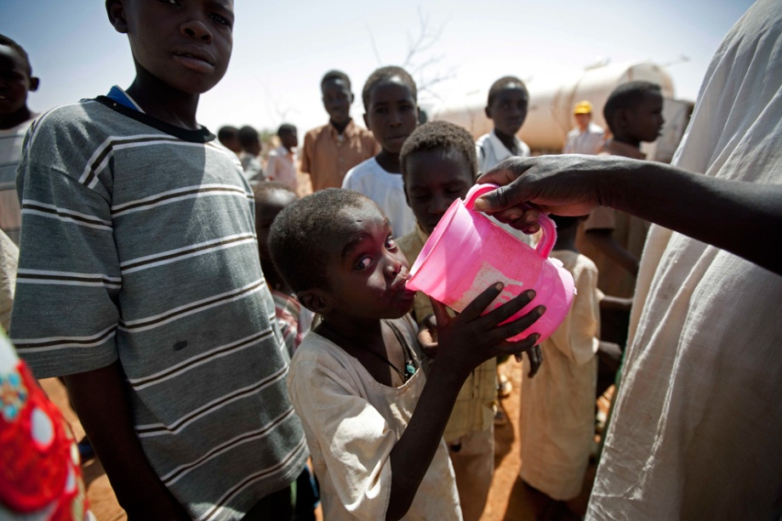
В зависимости от интенсивности работы, внешних условий (в т.ч. климата), культурных традиций человек суммарно (вместе с пищей) употребляет от 2 до 4 л воды в сутки. Среднесуточное же потребление составляет около 2 -2.5 л. Именно из этих цифр исходит Всемирная Организация Здравоохранения (ВОЗ) при разработке рекомендаций по качеству воды.
Хотя 70 % земной поверхности покрыто водой, 97,5 % - это соленая вода. Из оставшихся 2,5% пресной воды, почти 68,7 % - замерзшая вода ледяных шапок и ледников. Только один процент от общего объема водных ресурсов планеты доступен для использования человеком.
В двадцатом веке использование воды увеличилось в шесть раз, и более чем в два раза превышает темпы прироста населения.
В развитых странах до 30% запасов пресной воды теряются из-за утечек, а в некоторых крупных городах потери могут достигать 70%.

Slide 27
Причины возникновения проблемы экологии водных ресурсов
Интенсивное развитие промышленности, транспорта, перенаселение ряда регионов планеты привели к значительному загрязнению гидросферы. По данным Всемирной организации здравоохранения (ВОЗ), около 80 % всех инфекционных болезней в мире связано с неудовлетворительным качеством питьевой воды и нарушениями санитарно-гигиенических норм водоснабжения. Загрязнение поверхности водоемов пленками масла, жиров, смазочных материалов препятствует газообмену воды и атмосферы, что снижает насыщенность воды кислородом, отрицательно влияет на состояние фитопланктона и приводит к массовой гибели рыбы и птиц.
По экспертным оценкам, до 80 % всех химических соединений, поступающих во внешнюю среду, рано или поздно попадают в водные источники.
Подсчитано, что ежегодно в мире сбрасывается более 420 км³ сточных вод, которые в состоянии сделать непригодной к употреблению около 7 тыс. км³ чистой воды, что в 1,5 раза больше всего речного стока стран СНГ.
Наиболее интенсивному антропогенному воздействию подвергаются пресные поверхностные воды суши (реки, озера, болота, почвенные и грунтовые воды).

Slide 28
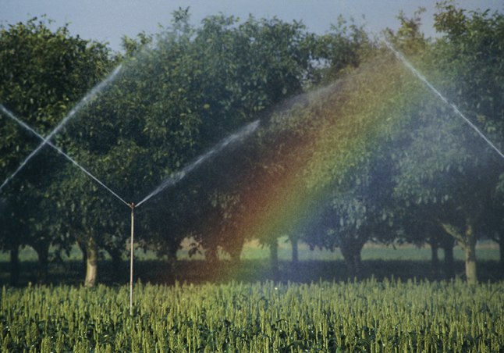
Особенно интенсивно используются речные воды. Несмотря на то, что в руслах рек содержится всего 1200 км³ воды, высокая активность водообмена речных вод (1 раз в 11–14 дней) умножает их ресурсы. К этому следует добавить ежегодно возобновляемый полезный объем водохранилищ мира, оцениваемый в 3200 км³.
Основные потребители воды рек и водохранилищ:
  ирригация (использование воды на сельскохозяйственные нужды имеет наибольший удельный вес, достигая 60–70 % всех ресурсов);
  промышленность и энергетика;
  коммунальное хозяйство городов.
На хозяйственно-питьевые цели в нашей стране приходится 10 % общего водопотребления

Slide 29
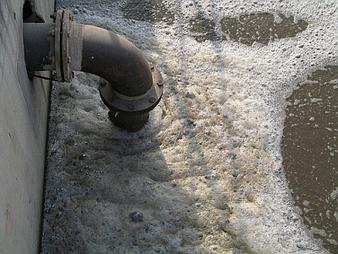
Загрязнению подвергаются не только поверхностные, но и подземные воды, которые страдают от загрязнений нефтяными промыслами, предприятиями горнодобывающей промышленности, отходов полей фильтрации, шлаконакопителей и отвалов металлургических заводов, хранилищ химических отходов и удобрений, свалок, животноводческих комплексов, канализационных стоков населенных пунктов.
Из загрязняющих подземные воды веществ преобладают нефтепродукты, фенолы, тяжелые металлы (медь, цинк, свинец, кадмий, никель, ртуть), сульфаты, хлориды, соединения азота.
Основные источники загрязнения гидросферы:
  промышленные сточные воды;
  хозяйственно-бытовые сточные воды;
  дренажные воды с орошаемых земель;
  организованный и неорганизованный сток с территорий населенных пунктов и промышленных площадок;
  сельскохозяйственные поля и крупные животноводческие комплексы;
  водный транспорт.

Slide 30
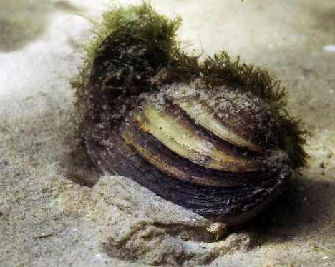
Способы очищения и повышения качества питьевой воды
Идеальную по качеству воду способна дарить только Природа. Обычная речка имеет четыре механизма самоочищения.
1. Извилистое русло выносит воду на широкий плес с замедленным течением. Берега здесь поросли речными растениями, часть их выступает из воды, другая – уходит под воду. В зарослях растений бурно кипит жизнь. Растения, животные и микроорганизмы – единая совокупность – биоценоз. Здесь вода фильтруется, окисляется, очищается от солей и
биологических примесей.
2. Вода с загрязняющими веществами выносится на песчаный пляж, уходит в песок и фильтруется.
3. У высоких берегов рек образуются высокие ямы-омуты, выполняющие роль ловушек-отстойников.
4. На каменистых, мелких и быстрых перекатах вода обогащается кислородом (аэрация).
«Природе не возражают, ей подражают», – гласит один из законов экологии. На таких принципах
работают водоочистные сооружения.

Slide 31
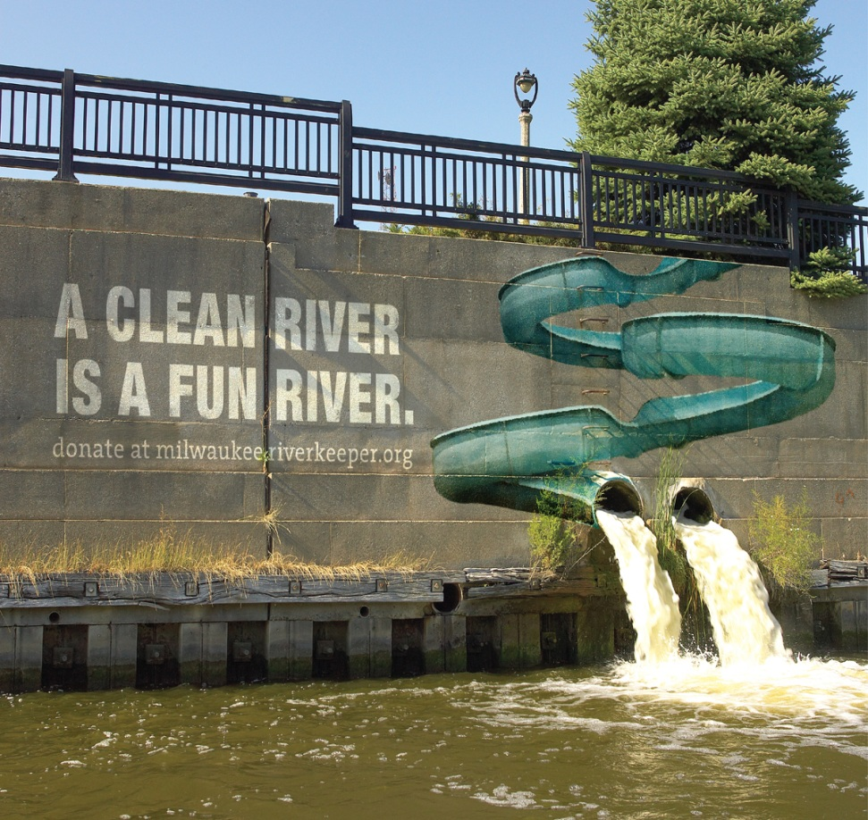
Из общего количества сточных вод 69 % – условно чистые; 18 % – загрязненные; 13 % – нормально очищенные. Загрязненные и нормально очищенные нуждаются в многократном разбавлении чистой водой.
Основными способами очистки сточных вод являются:
1.Механический – наиболее грубый: процеживание, отстаивание, фильтрование.
2.Химический – в основном очистка от неорганических примесей: Ca2+
+ Na2CО3 ? ?CaCO3+2Na+
3.Биологический -очистка от органических соединений с
помощью аэробных биохимических
процессов. После биологической очистки ее дезинфицируют, проводят хлорирование, озонирование, радиационная обработка (для питьевой воды).
Чаще всего применяют механический способ, в перспективе предполагается увеличить долю биологических методов очистки.

Slide 32
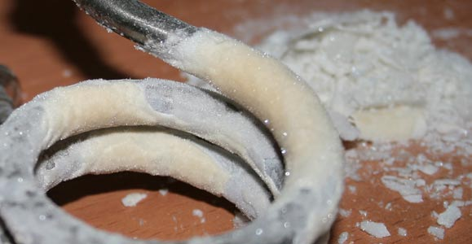
Способы очистки воды в быту
В большинстве случаев вода, поступающая из скважины, а зачастую и из муниципальной водопроводной системы, нуждается в предварительной обработке, целью которой является доведение качества воды до действующих нормативов.
Поскольку ситуация с чистой питьевой водой непростая, надо искать способы ее очистки. Кипячение воды обеззараживает ее, но не очищает от вредных примесей, более того, их концентрация даже увеличивается. Кипяченая вода — это коктейль из вредных веществ, находящихся в ней. Решить проблему можно только одним способом: пользоваться специальными фильтрами. Торговые организации предлагают нам множество систем — от самых сложных стационарных устройств до совсем простых. Выбор за потребителем.

Slide 33
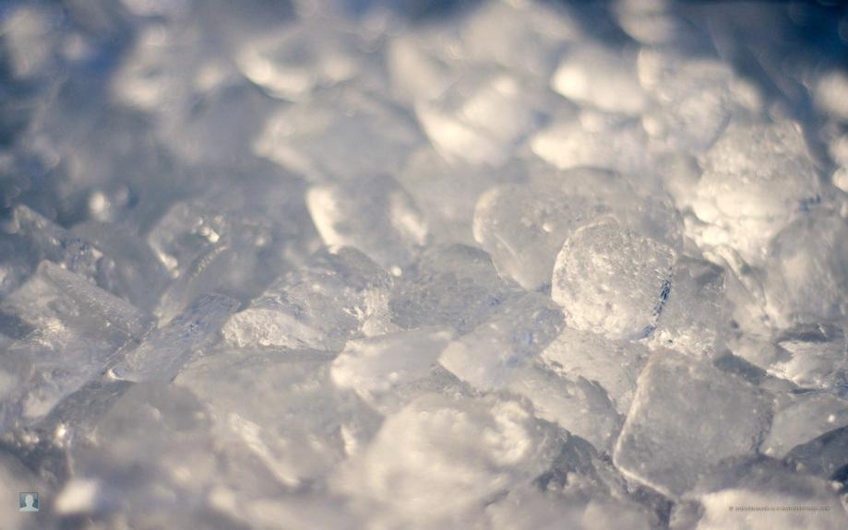
Если нет возможности приобрести фильтр, воду можно отстаивать.
Воду из-под крана нужно отстаивать не менее трех часов, а лучше всю ночь, в эмалированных кастрюлях после чего ее надо прокипятить.
В домашних условиях: воду также можно очистить более полно и качественно, если проявить терпение — ее надо заморозить. Вечером налейте ее в небольшую эмалированную кастрюлю, закройте крышкой и поставьте в хо­лодильник в морозильную камеру, подложив под дно кастрюли кусочек картона или фанеры. Так вода будет замерзать равномернее. Утром достаньте кастрюлю, обдайте ее дно и бока горячей водой — из нее выпадет ледяной ци­линдр. Рассмотрите его. По краю лед прозрачный, как хрусталь, а в середине — мутный, желтоватый. Дело в том, что температура замерзания у чистой воды и солевых растворов разная. Сначала по стенкам емкости превращается в лед чистая вода, а раствор солей вытесняется в центр и замерзает в последнюю оче­редь.
Чтобы отделить чистую воду, надо подставить центральную часть льдины под горячую струю — она быстро удалит мутную желтую середину. У талой воды неповторимый приятный вкус.

Slide 34
Перспективы в решении проблемы
Искать выход из глобального водного кризиса можно в нескольких направлениях. Есть, примеру, возможность культивировать менее влагоемкие сельскохозяйственные культуры. Или заняться опреснением, хотя эта процедура, как известно, требует гигантских энергетических затрат и к тому же оставляет после себя огромное количество "рассола", который после этого необходимо утилизировать. Вероятно, в результате климатических перемен некоторые регионы станут более дождливыми, чем раньше. Другие - наоборот. Но общий исход глобального потепления пока совершенно не ясен. И все же, если мы намерены как-то решить проблему нехватки воды, то нужно помнить о словах, содержащихся в отчете ЮНЕП: у нас на всех одна планета, и мы - ее жители - все зависим друг от друга. "Окружающая среда зачастую остается за рамками ежедневных дум и забот человека и до сих пор рассматривается как некое добавление к ткани жизни".

Slide 35
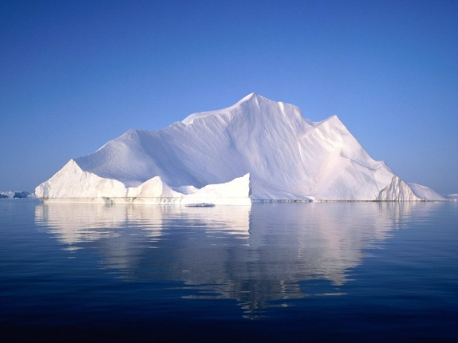
Альтернативные источники чистой воды
В поисках источников чистой питьевой воды ученые обратили свои взоры на Антарктиду. Они подсчитали, что за лето Антарктида сбрасывает со своего ледяного покрова в морские воды айсберги, потенциально содержащие до половины мирового запаса пресной воды. Их особенно много в Южном полушарии, как показывают фото, сделанные с искусственных спутников Земли. Наиболее перспективным выглядит проект перевозки айсбергов в более северные широты. Считают, что вода во льдах Антарктиды самая чистая на Земле. Льды там формировались на протяжении тысячелетий, проблем с экологией в те далекие времена не было.

Slide 36
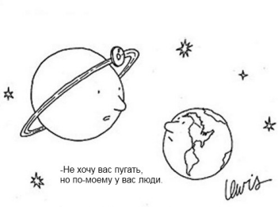
Интересные факты о воде
- по нормам на каждого жителя города приходится 220 литров воды в сутки;
- принимая душ в течение 5 минут, вы расходуете около 100 литров воды;
- каждый раз, когда вы чистите зубы, вы расходуете 1 литр воды;
- наполняя ванну лишь до половины, вы расходуете 150 литров воды;
- разовый смыв в туалете – 8-10 литров воды;
- во время влажной уборки расходуется не менее 10 литров воды;
- каждая стирка белья в стиральной машине требует свыше 100 литров воды;
- через обычный водопроводный кран проходит 15 литров воды в минуту;
- через незакрытый кран выливается около 1000 литров воды за час;
- даже самая малая утечка уносит до 80 литров воды в сутки.

Slide 37
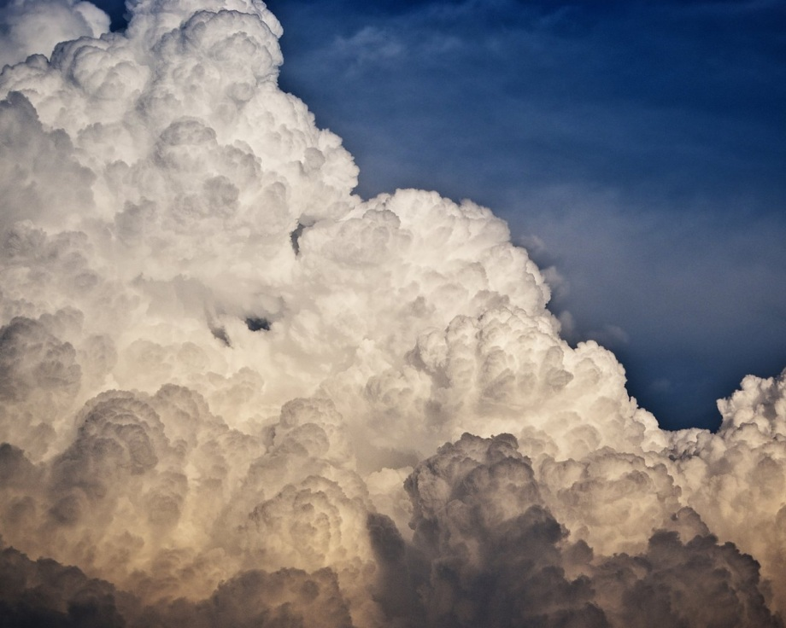
Проверьте свои знания
Вопросы:
1.С какой целью празднуется Всемирный день воды?
2.Кому принадлежала идея о проведении праздника?
3.Какой источник питьевой воды ученые считают в будущем самым перспективным?
4. Перечислите самые крупные реки Кемеровской области.
5. Чем является вода, обнаруженная на другой планете?
6.Сколько воды содержится в теле взрослого человека(в %)?
7.Назовите суточную норму потребления воды взрослым человеком в литрах, согласно исследованиям ВОЗ(всемирной организации здравоохранения).
8.Сколько процентов пресной воды от общего количества воды на планете доступно для потребления?
9.Назовите три основных потребителя пресной воды.
10.Назовите три основных способа очистки сточных вод.

Slide 38
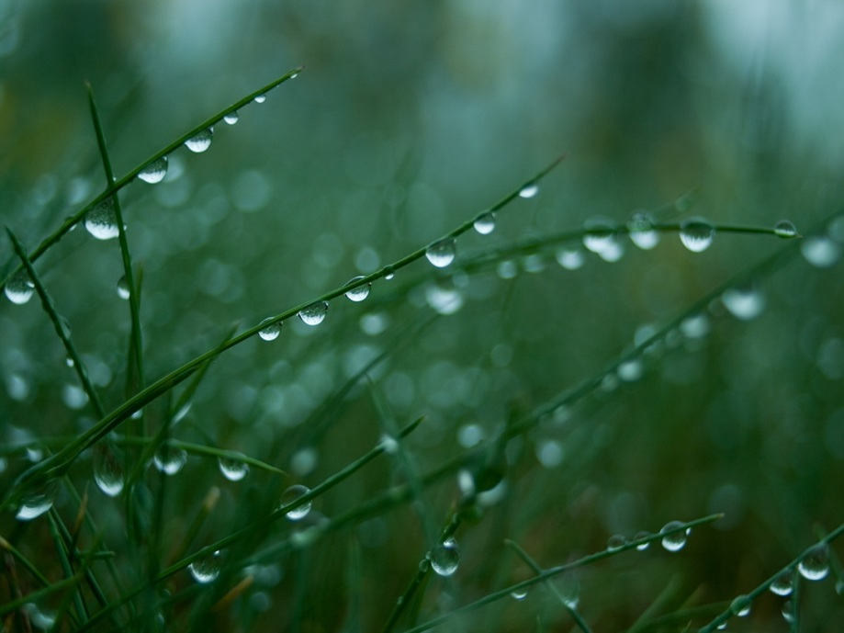
Ответы
1.Чтобы напомнить человечеству о чрезвычайной важности водных ресурсов для окружающей среды и развития общества.
2.Генеральной Ассамблее ООН.
3.Айсберги.
4.Томь, Яя, Кия, Чумыш.
5.Доказательством существования жизни на этой планете, ведь вода – основа всего живого.
6.60 -65%.
7.2-2,5 литра в сутки.
8.около 1%.
9.Ирригация, промышленность и энергетика, коммунальное хозяйство городов.
10.Механический, химический, биологический.

Slide 39
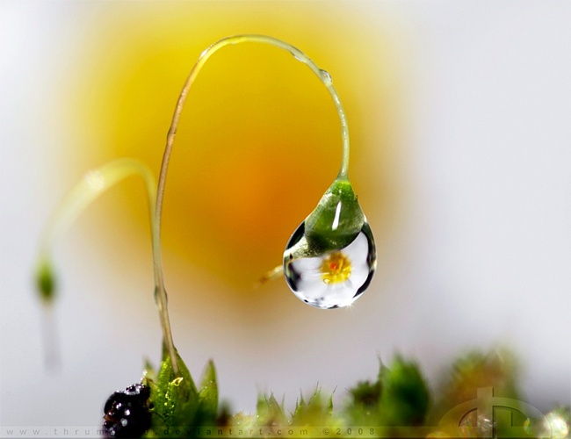
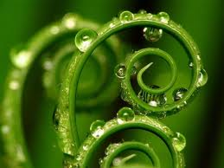
Загадки о воде
Меня пьют, меня льют.
Всем нужна я,
Кто я такая?
***
Я и туча, и туман,
И ручей, и океан,
И летаю, и бегу,
И стеклянной быть могу!
В морях и реках обитает,
Но часто по небу летает.
А как наскучит ей летать,
На землю падает опять.
***
Очень добродушная,
Я мягкая, послушная,
Но когда я захочу,
Даже камень источу.

Slide 40
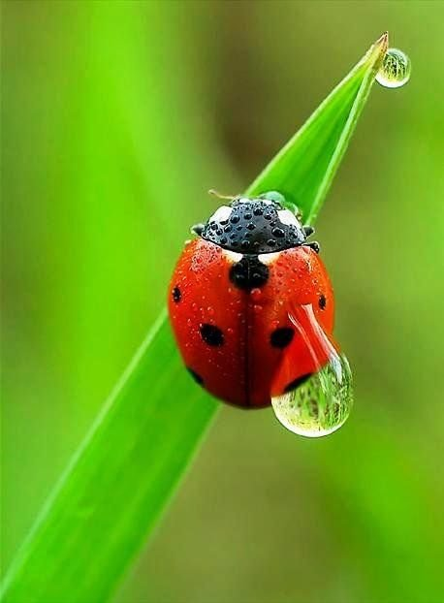
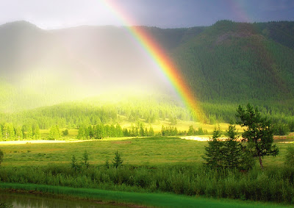
Ветерок-пастушок затрубил в свой рожок.
Собрались овечки у небесной речки.
(Облака)
***
Чуть дрожит на ветерке
Лента на просторе.
Узкий кончик - в роднике,
А широкий - в море.
(Река)
Если руки наши в ваксе,
Если на нос сели кляксы,
Кто тогда нам первый друг,
Снимет грязь с лица и рук?
Без чего не может мама
Ни готовить, ни стирать,
Без чего, мы скажем прямо,
Человеку умирать?
Чтобы лился дождик с неба,
Чтоб росли колосья хлеба,
Чтобы плыли корабли -
Жить нельзя нам без ...
(Воды)

Slide 41
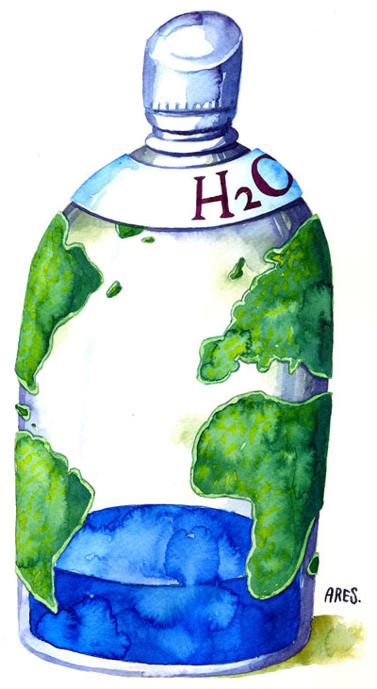
Бегу я как по лесенке,
По камушкам звеня,
Издалека по песенке
Узнаете меня.
(Ручеек)
***
В голубенькой рубашке
Бежит по дну овражка.
(Ручеек)
***
Кругом вода, а пить нечего.
(Море)
***
На дворе переполох:
С неба сыплется горох.
Съела шесть горошин Нина,
У нее теперь ангина.
(Град)
***
Не пешеход, а идет
Мокнут люди у ворот.
Ловит дачник его в кадку.
Очень трудная загадка?
(Дождь)

Slide 42
1. Г. В. Стадницкий, А. И. Родионов. «Экология».
2. Жуков А. И., Монгайт И. Л., Родзиллер И. Д. Методы очистки производственных сточных вод М.: Стройиздат.
3. Методы охраны внутренних вод от загрязнения и истощения / Под ред. И.К. Гавич. — М.: Агропромиздат, 1985.
4. Руководство по контролю качества питьевой воды. 2-е издание., т.1, ВОЗ, Женева, 1994.
5. Журнал «Инженерная экология», №1, 1999 г.
6. «Экология, здоровье и природопользование в России» / Под. ред. Протасова В.Ф. - М. 1995/
7. Н.А. Агаджанян, В.И. Торшин «Экология человека» - ММП «Экоцентр», КРУК 1994
8. Е.Э. Боровский. «Вода в природе. Дефицит чистой пресной воды.» М., «Чистые пруды», 2009.
Список литературы:

Slide 43
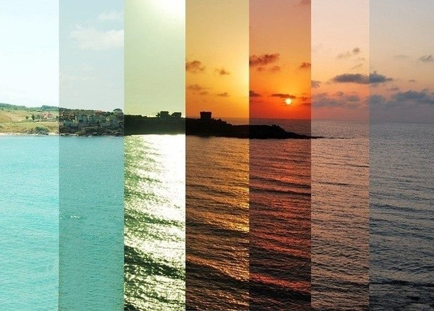
Спасибо за внимание!

